Slide 1
東日本大震災後の認知症高齢者が
置かれた状況
福島県ふたば医療センター附属病院
宮川 明美

Slide 2
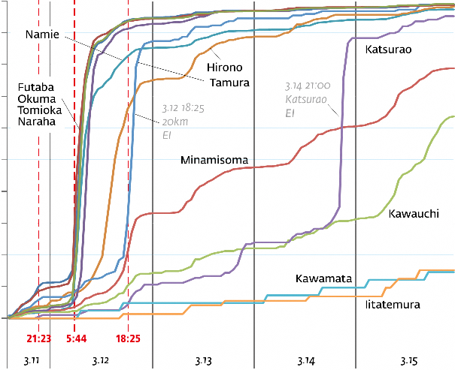
避難指示を知っていた人の割合
3km
10km
20km
100 ％
80
60
40
20
0 ％
自主避難がベース
避難のために有益な情報となる
事故の状況を知らないままの避難
20％を超える住民が6回以上避難
大混乱と不安
東京電力福島原子力発電所事故調査委員会報告書より

Slide 3
南相馬市の精神科医療機関
震災前
南相馬市の精神科病院：2施設358床（104+254床）
精神科クリニック2施設
震災後
精神科病院：雲雀ヶ丘病院のみ 現在60床で運用
精神科クリニック：2施設+新規1施設
+
精神科訪問看護（認定NPO法人）１団体
低下した入院機能を
訪問看護とアウトリーチでカバー
（福島県ホームページより）

Slide 4
認知症患者の受診動向と症状の変化
（雲雀ヶ丘病院）
対象：雲雀ヶ丘病院を受診した新規患者 2482人
2008年-2010年 1078人
2012年-2015年 1404人
上記のうち、認知症（ICD-10）と診断された331人について診療録を調査
災害前2008年1月～2010年12月 96人
災害後 2012年1月～2015年12月 235人

Slide 5
認知症患者の受診動向と症状の変化
（雲雀ヶ丘病院）
調査項目
患者背景
年齢、性別、認知症の種類、重症度、同居家族構成 →すべて震災前後で変化なし
主訴：介護者が最も負担に感じ治療を希望した症状
中核症状：物忘れ、見当識障害、実行機能障害
行動心理症状（BPSD）：イライラしやすい、攻撃的、無気力、その他

Slide 6
認知症患者の受診動向と症状の変化
（雲雀ヶ丘病院）
受診する認知症患者の増加

Slide 7
認知症患者の受診動向と症状の変化
（雲雀ヶ丘病院）
物忘れ以外での受診が増加

Slide 8
震災後早期のBPSDの頻度
 | 震災前 (2008–2010) n=96 | 震災後早期 (2012–2013） n=91 | p-value
BPSD type, n (%) 過活動性（興奮など） 幻覚妄想 低活動性 | 45 (46.9） 8 (8.3） 5 (5.2） | 59 (64.8) 13 (14.3) 2 (2.2) | 0.013ª 0.198ª 0.245^{b}
a: χ2乗検定 b: フィッシャーの正確確率検定

Slide 9
震災後後期のBPSDの頻度
 | 震災前 (2008–2010) n=96 | 震災後後期 (2014–2015) n=144 | p-value
BPSD type, n (%) 過活動性（興奮など） 幻覚妄想 低活動性 | 45 (46.9） 8 (8.3） 5 (5.2） | 75(52.1) 28(19.4) 10(6.9) | 0.429ª 0.018ª 0.586ª
a: χ2乗検定
誰かが見ている、人が侵入してくる、殺されるといった、
人間関係における多様な妄想が認められた

Slide 10
認知症患者の受診動向と症状の変化
（雲雀ヶ丘病院）
新規受診患者に占める認知症患者の割合が増加
興奮や幻覚妄想といったBPSDでの受診が増加した
人との関係における迫害的な妄想が多様に表れた

Slide 11
災害・避難と認知症
災害は、その後認知機能低下をもたらす
東日本大震災は1000年に一度と言われる大災害
移動は認知症患者のBPSDを増悪させる
20%を超える住民が、6回以上の移動
不安はBPSDを誘発する
状況がわからない中で、何度も移動した
同行した家族も不安・緊張の中におかれた
家族との関係はBPSDの出現、増悪に影響する

Slide 12
避難後の地域の変化と認知症患者
南相馬市の人口72000人→57700人、高齢化率 35.1％ （ https://www.seikatsu-guide.com/info/7/7212/1/ ）
働き手の不足→介護施設が再開できない ＝ 高齢者が安心して過ごせる場所が激減
自宅で介護者がいないまま過ごす
食事・内服が適切に行えない
患者の様子を把握することが困難
→適切な医療・介護を受けるための情報が不足
BPSDの増悪
（家族）介護者への負担の増大

Slide 13
（家族）介護者の心理的苦痛
福島県は・・・
災害による心理的苦痛が高い
（福島14.6％、他の被災県6.2％、日本全体4.2-4.4％ Tanigawa, 2018）
被災者の心理的苦痛は長期間持続している（Oe. et al, 2016)
避難により身近な場所や人間関係を喪失したことが心理的苦痛に影響
（家族）介護者は、もともと心理的苦痛を抱えている
+
介護により生じる苦痛

Slide 14
被災地において認知症患者を支えるために
家族介護者は認知症患者の地域（住み慣れた場所）ケアの鍵
（家族）介護者との情緒的関係の安定は、BPSDの増悪を抑制する ⇔ 介護負担の軽減→
（家族）介護者との情緒的関係を支えるのが、効果的なケアシステム
専門職の介入による対応力の強化＝ 介護知識↑
地域ケアの
継続
介護施設 なじんだ人間関係など
（家族）介護者をいかに支えるか
International Psychogeriatric Association (IPA)
BPSD complete guideをもとに作成

